Slide 1

Python Sqlite
Scripting no Processamento de Linguagem Natural
Nuno Silva – PG42645
Simão Monteiro - PG47677

Slide 2

01
O que é o SQLITE?
Notes:
Sql lite é um módulo python usado para integrar a base de dados SQLLITE com o Python.
Fornece uma interface simples de usar para interagir com bases de dados SQLite .
Não é necessário instalar este módulo separadamente, pois está incorporado no python a partir da versão 2.5x

Slide 3
02
Porque devo usar o SQLITE?
Notes:
As bases de dados oferecem enúmeras funcionalidades para gerir grandes quantidades de informação sobre a web.
Hoje em dia estas bases de dados devem estar prontas para receber e mostrar grandes volumes de dados.
Para isso usamos a linguagem SQL , uma “query language” muito popular entre bases de dados.
Sql Lite é uma versão light, isto é , leve que funciona com uma sintaxe muito similar ao SQL.
Portanto devemos usar a mesma quando pretendemos ter uma base de dados com baixa simultâniedade de escrita e menos de um terabyte de conteúdo.

Slide 4
Porque devo usar o SQLITE?
01
02
03
04
“Serverless”
Autónomo
Fácil Configuração
Não precisa de um processo servidor à parte para operar.
Não necessita de dependências externas.
Não é complicado instalar este módulo.
05
Transacional
Base de Dados Única
SQLite é uma base de dados Transactional.
Conexão de base de dados única , para aceder múltiplos ficheiros.

Slide 5
“Serverless”
Outros Serviços de Bases de Dados
SQLITE
Base de dados
Base de dados
Aplicação
Aplicação
Processo do Servidor
Conector
Conector
Notes:
Primeira Parte:
Outros serviços de bases de dados relacionais , necessitam de um processo de servidor separado para operar. As aplicações que pretendem aceder a esse servidor devem usar um protocolo TCP/IP para enviar e receber pedidos.
Usam a arquitetura cliente/servidor.
Segunda Parte
SQLITE não necessita de um servidor para ser executado.
O sqlLite consegue se juntar à aplicação que acessa a base de dados. Lê e escreve diretamente através dos ficheiros de base de dados armazenados no disco e as aplicações interagem com a base de dados sqlite.

Slide 6



Autónomo
Notes:
SQLite é autónomo e não necessita de qualquer dependência externa como por exemplo um sistema operativo ou uma biblioteca externa.
Esta funcionalidade é de extrema importância para apps integradas em dispositivos, como por exemplo Iphone, Android , consolas de jogos , entre outros.
O Sqlite é desenvolvido usando ANSI-C ( standard da linguagem C). Se os desenvolvedores pretenderem criar uma aplicação que use o SQLite, só precisam de carregar os ficheiros do código fonte do sqlite3 no projeto e compilar com o código a ser desenvolvido.

Slide 7
Fácil Configuração
import sqlite3
Notes:
A única “instalação” necessária para usarmos este módulo é esta: import sqlite3 no inicio do nosso código python. SQLite é considerado um módulo de zero configuração , isto significa que não é necessário nenhum ficheiro de instalação. Devido á sua arquitetura “serverless” .
Como não há servidor , não é necessário iniciar ou parar nada.

Slide 8
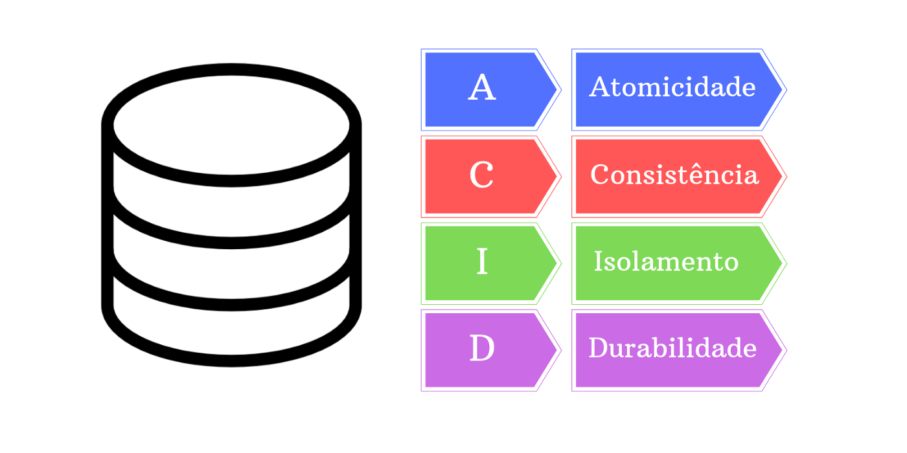
Transacional
Notes:
SQLite é transacional, isso significa que as transações são atómicas, consistentes , isoladas e resistentes (ACID). Todas as transações são totalmente compativeis com o ACID. Noutras palavras , todas as mudanças no momento de uma transação acontecem de forma completa ou não acontecem de todo, mesmo quando uma situação não expectavel como um crash, falha de energia ou falha do sistema operativo ocorre.

Slide 9

Base de Dados Única
Tabela 1
Tabela
Juntar tabelas de bases de dados diferentes
Portabilidade
Base de dados A
Base de dados B
Copiar informação entre bases de dados
Notes:
SQLite é uma base de dados unica , isso significa que permite a conexão de uma única base de dados para acessar a multiplos ficheiros de base de dados simultaneamente. Estas funcionalidades permitem juntar tabelas de diferentes bases de dados ou copiar informação entre bases de dados com um comando unico. Sqlite também usa tipos dinâmicos para tabelas. Isso significa que se pode guardar qualquer valor , em qualquer coluna, ignorando o tipo de dados.
Isto também cria portabilidade , pois como a informação está toda num único ficheiro , basta partilhar esse ficheiro para ter acesso a essa informação.

Slide 10
03
Quando Usar o SQLite?

Slide 11


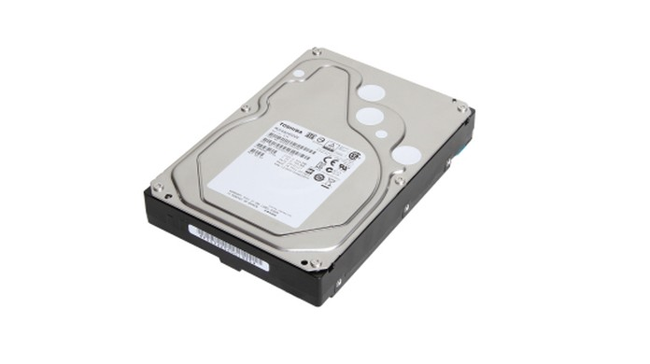
Quando Usar o SQLite?
Aplicações Integradas
Melhor Performance no acesso a data
Testar apps
Notes:
Aplicações Integradas – Usar o SQLite como base de dados para aplicações que necessitem de portabilidade e no futuro não precisem de expansão, é uma grande escolha.
Apps como aplicações mobile, jogos ou aplicações locais de utilizador único.
Melhor performance no acesso a data - Em casos em que uma aplicação necessita de ler e escrever ficheiros para um disco diretamente, pode haver benefícios em usar o SQLite para funcionalidade adicionais , além disso existe a tradicional funcionalidade SQL deste módulo.
Testar – Para muitas aplicações pode ser demasiado custoso ou trabalhoso testar as suas funcionalidades em sistemas de gestão de base de dados que usem um processo de servidor adicional.
Graças ao modo “in-memory” do SQLite , é possível correr testes rapidamente sem precisar do incómodo das operações das bases de dados.

Slide 12



Referências

Slide 13

Obrigado!
Alguma Questão?

